Slide 1
ПРОЕКТ «УЛИЦЫ ГЕРОЕВ»
10 класс
Среди берез стоит село. По улицам родным пройдусь, Я сладким воздухом его Дышу, никак не надышусь.
И. Самсонова

Slide 2
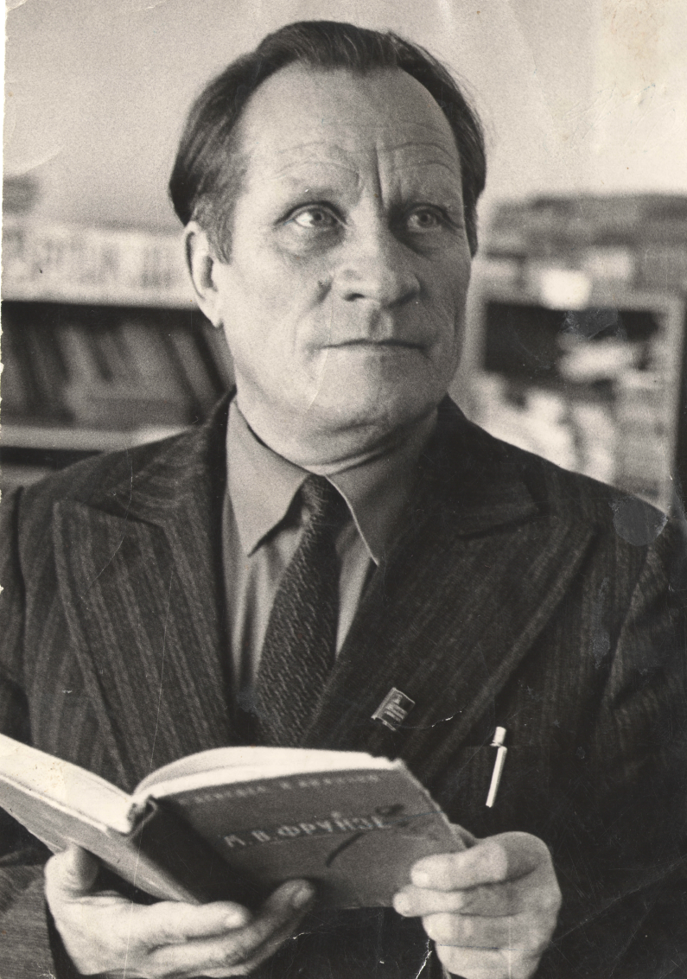
Есть в нашем родном селе улица, которая носит имя Николая Георгиевича Зырянова, одного из главных краеведов, блестящего педагога и просто выдающегося человека.

Slide 3
Николай Георгиевич родился в 1921 году в селе Долгушино Викуловского района в многодетной крестьянской семье.
С детских лет тянулся к учебе, для получения среднего школьного образования ежедневного ходил пешком из села Поддубровное, куда переехала его семья, в Викулово.

Slide 4
Когда началась Великая Отечественная война Николай Зырянов проходил службу в армии, поэтому сразу же оказался на фронте.
В августе 1941 года под Костюковичами контуженный ранением он попал в плен, откуда почти сразу сбежал. Но преодолеть линию фронта, чтобы вернуться к своим, не удалось.
Беглеца вновь поймали и приговорили к смертной казни, которой чудом удалось избежать благодаря помощи местных жителей.

Slide 5
Однако очередная попытка прорваться к своим закончилась новым арестом, после которого начались тяжелые годы скитаний по лагерям для военнопленных.
В мае 1945 года в лагере близ Ингольтшадта (Германия) Николай Георгиевич совместно с другими пленными участвовал в восстании против охраны.
Трое суток им удавалось удерживать оборону, пока подоспевшие американские войска не принесли свободу.

Slide 6
Демобилизовавшись, Николай Георгиевич вернулся в родное Поддубровное, чтобы исполнить сразу две своих мечты: стать настоящим учителем и организовать краеведческий музей.
Конечно, ему это удалось. Много лет отдал Николай Георгиевич Поддубровинской школе, был там завуч и даже возглавлял коллектив. А основанный им при колхозе им. Ленина музей долгие годы был одним из лучших не только в районе, но и в области.

Slide 7
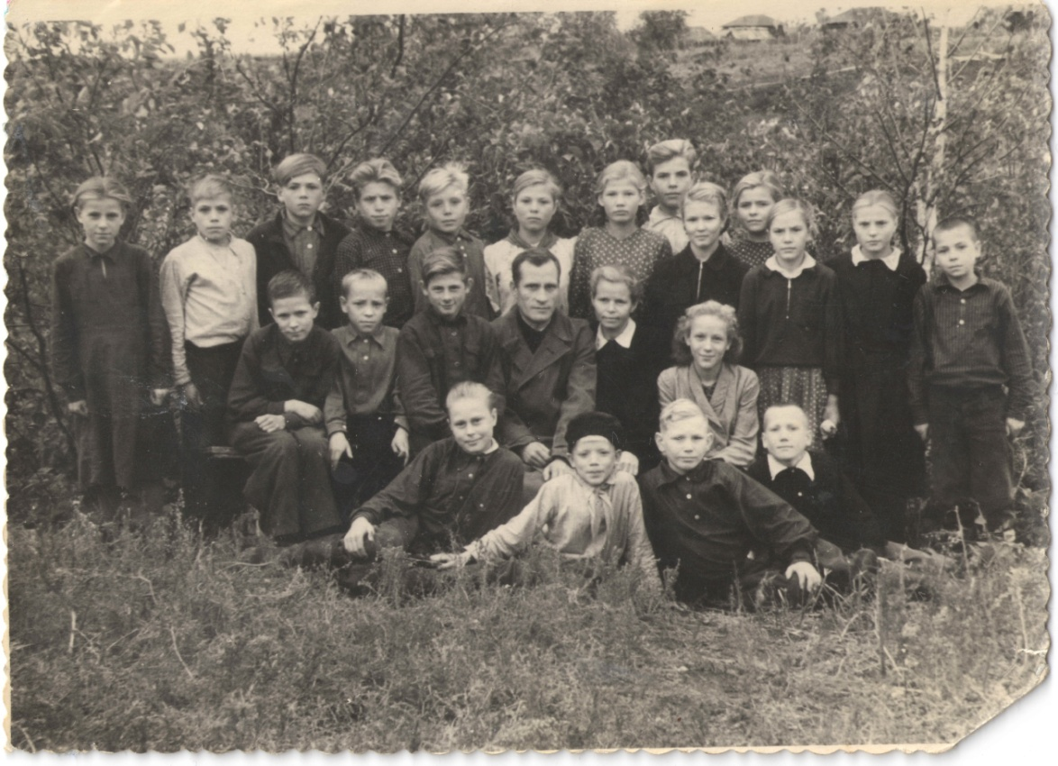
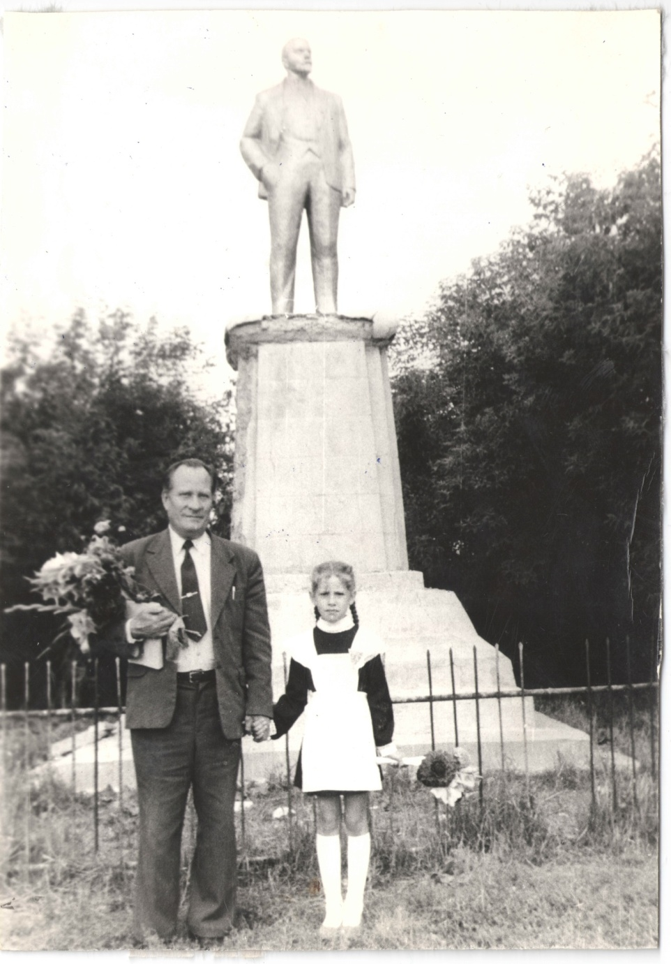
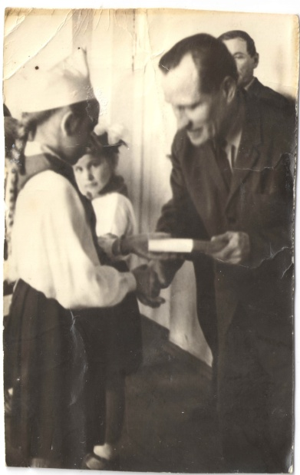
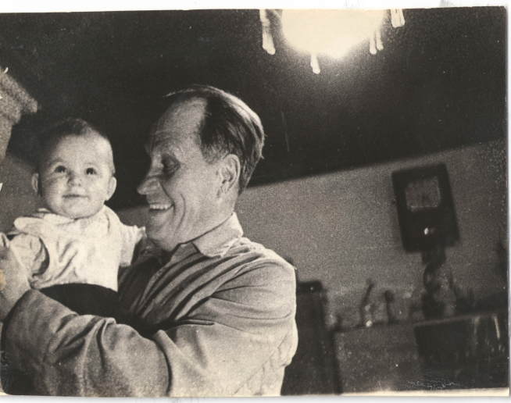

Slide 8
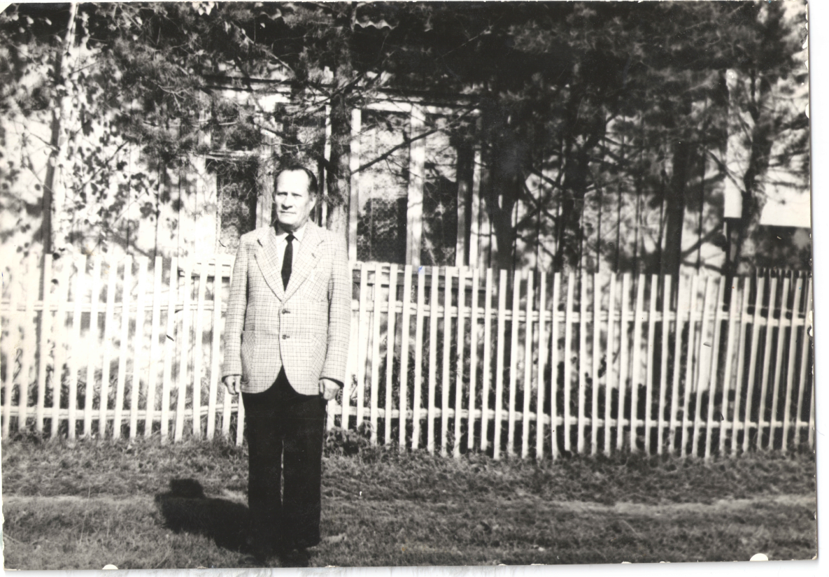
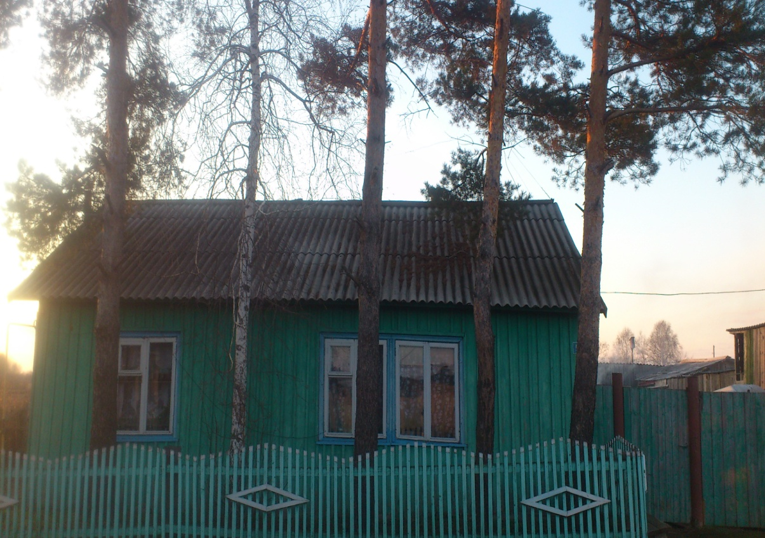
Улицы Зырянова в Поддубровное нет, но сохранился дом, в котором он жил перед переездом в Викулово

Slide 9
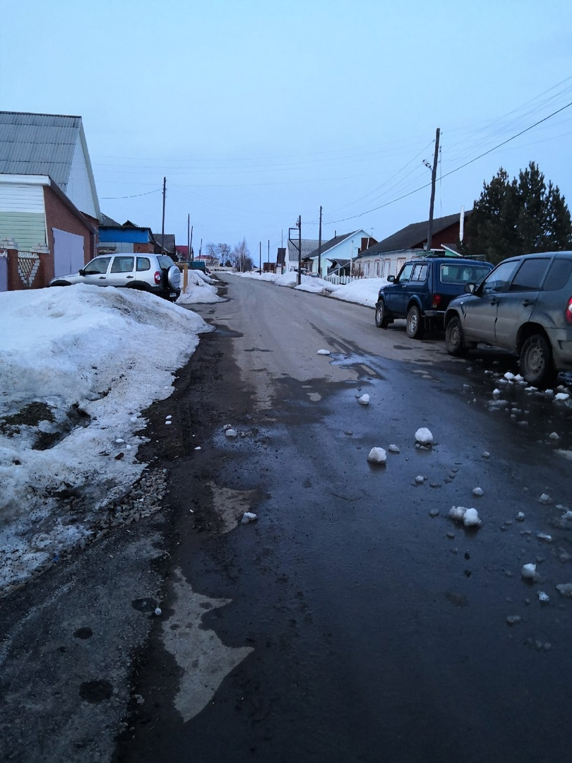
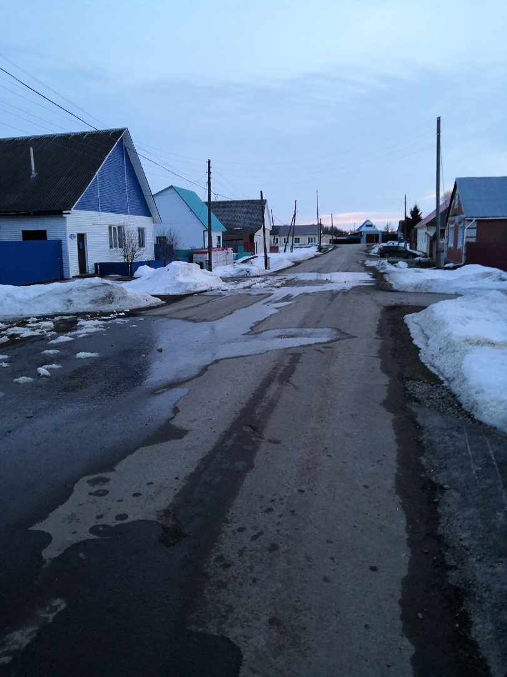
Улица Зырянова в с. Викулово

Slide 10
